Slide 1
MTK手机功耗调试分享
2021.7.6
吴港南

Slide 2
主要内容
一、Android BatteryStats软件架构：
1. Android 平台耗电信息分为哪几部分，每部分又是如何统计的；
2. Android怎样存储与读取App耗电量信息；
3. Android具体耗电量计算方法；
4. Android怎么存储部件电流数值；
二、功耗统计及测试工具介绍：
1. 安捷伦电流监控工具使用介绍。
2. Power Monitor电流监测工具使用介绍。
3. 开发者大杀器 Battery Historian可视化手机耗电神器介绍。
4. Battery Historian实战展示。

Slide 3
前言
1.请问你们的手机电池容量都是多大的？电量单位是什么意思？
电量的计算公式：假设运行App导致CPU运行，时间：t，CPU单位时间消耗电量：w，则App的CPU耗电量为：W = w*t，而有物理公式 W = U*I*t（U：电压值，I：电流值），在手机中，一般U恒定不变，所以，可以单独通过 Q（电容量，单位: mAh）= I * t 表示电量。

Slide 4
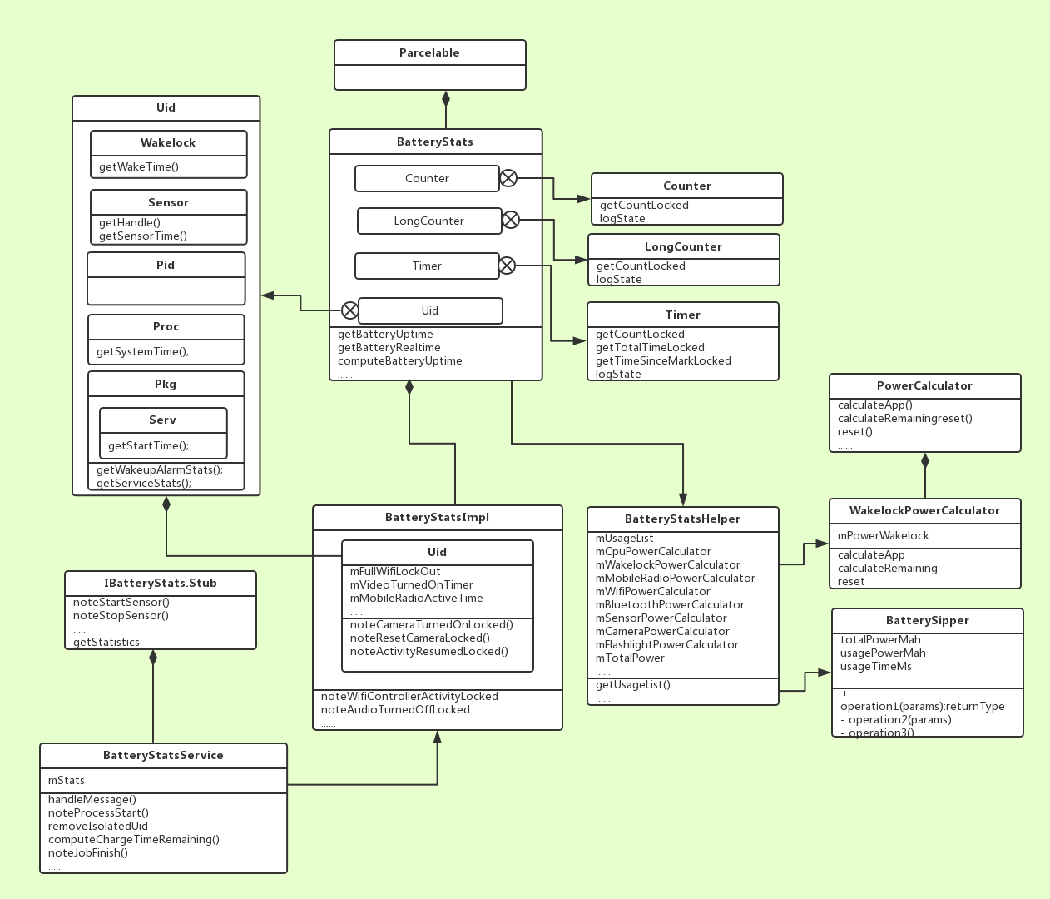
一、 BatteryStats软件架构

Slide 5
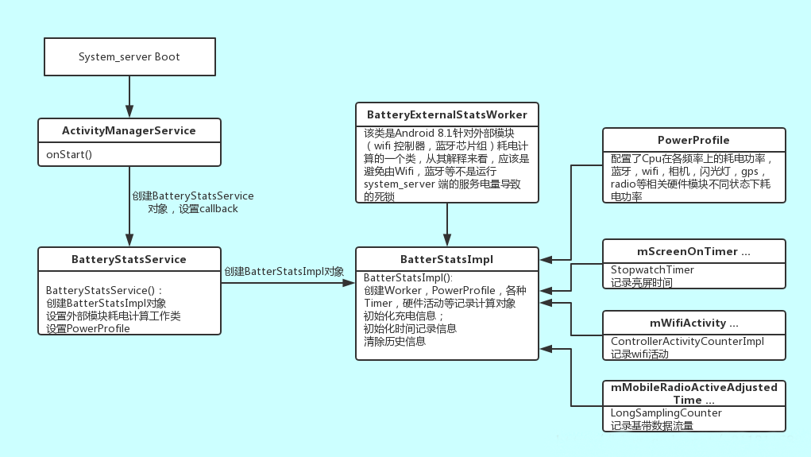
1.1 核心类BatteryStatsImpl
所有的电池耗电信息相关计算都是在BatteryStatsImpl 中实现的，该类继承自BatteryStats，并且实现了BatteryStats 中定义的所有的抽象类以及计算方法。
解析power_profile.xml ，将该配置文件中的各项耗电功率读取出来，设置到电量统计计算类BatteryStatsImpl

Slide 6
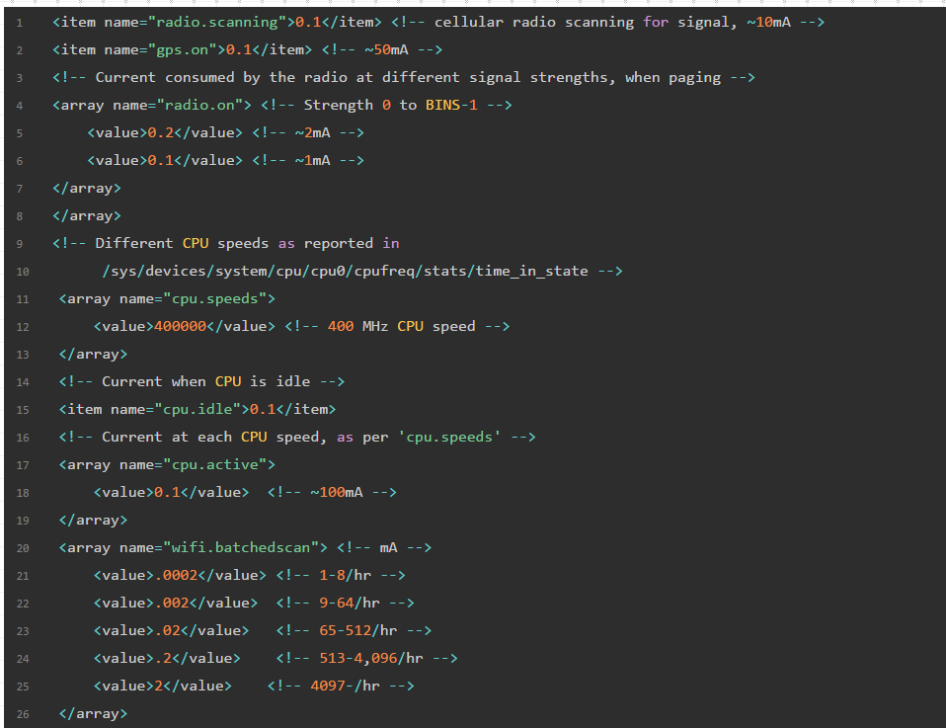
1.2 power_profile.xml解析
power_profile.xml文件位于源码下的 /framework/base/core/res/res/xml/power_profile.xml，部分内容展示如下：
OEM厂商应该有自己的power_profile.xml，因为部件（如：cpu, wifi…）耗电量应与具体硬件相关，这个只有OEM厂商清楚。
字段含义见《Power Profiles for Android》

Slide 7
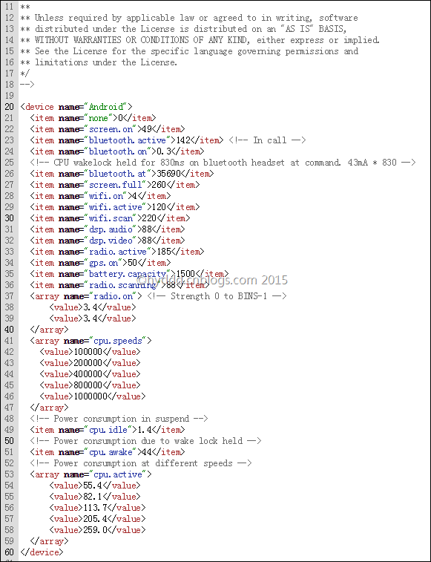

Slide 8
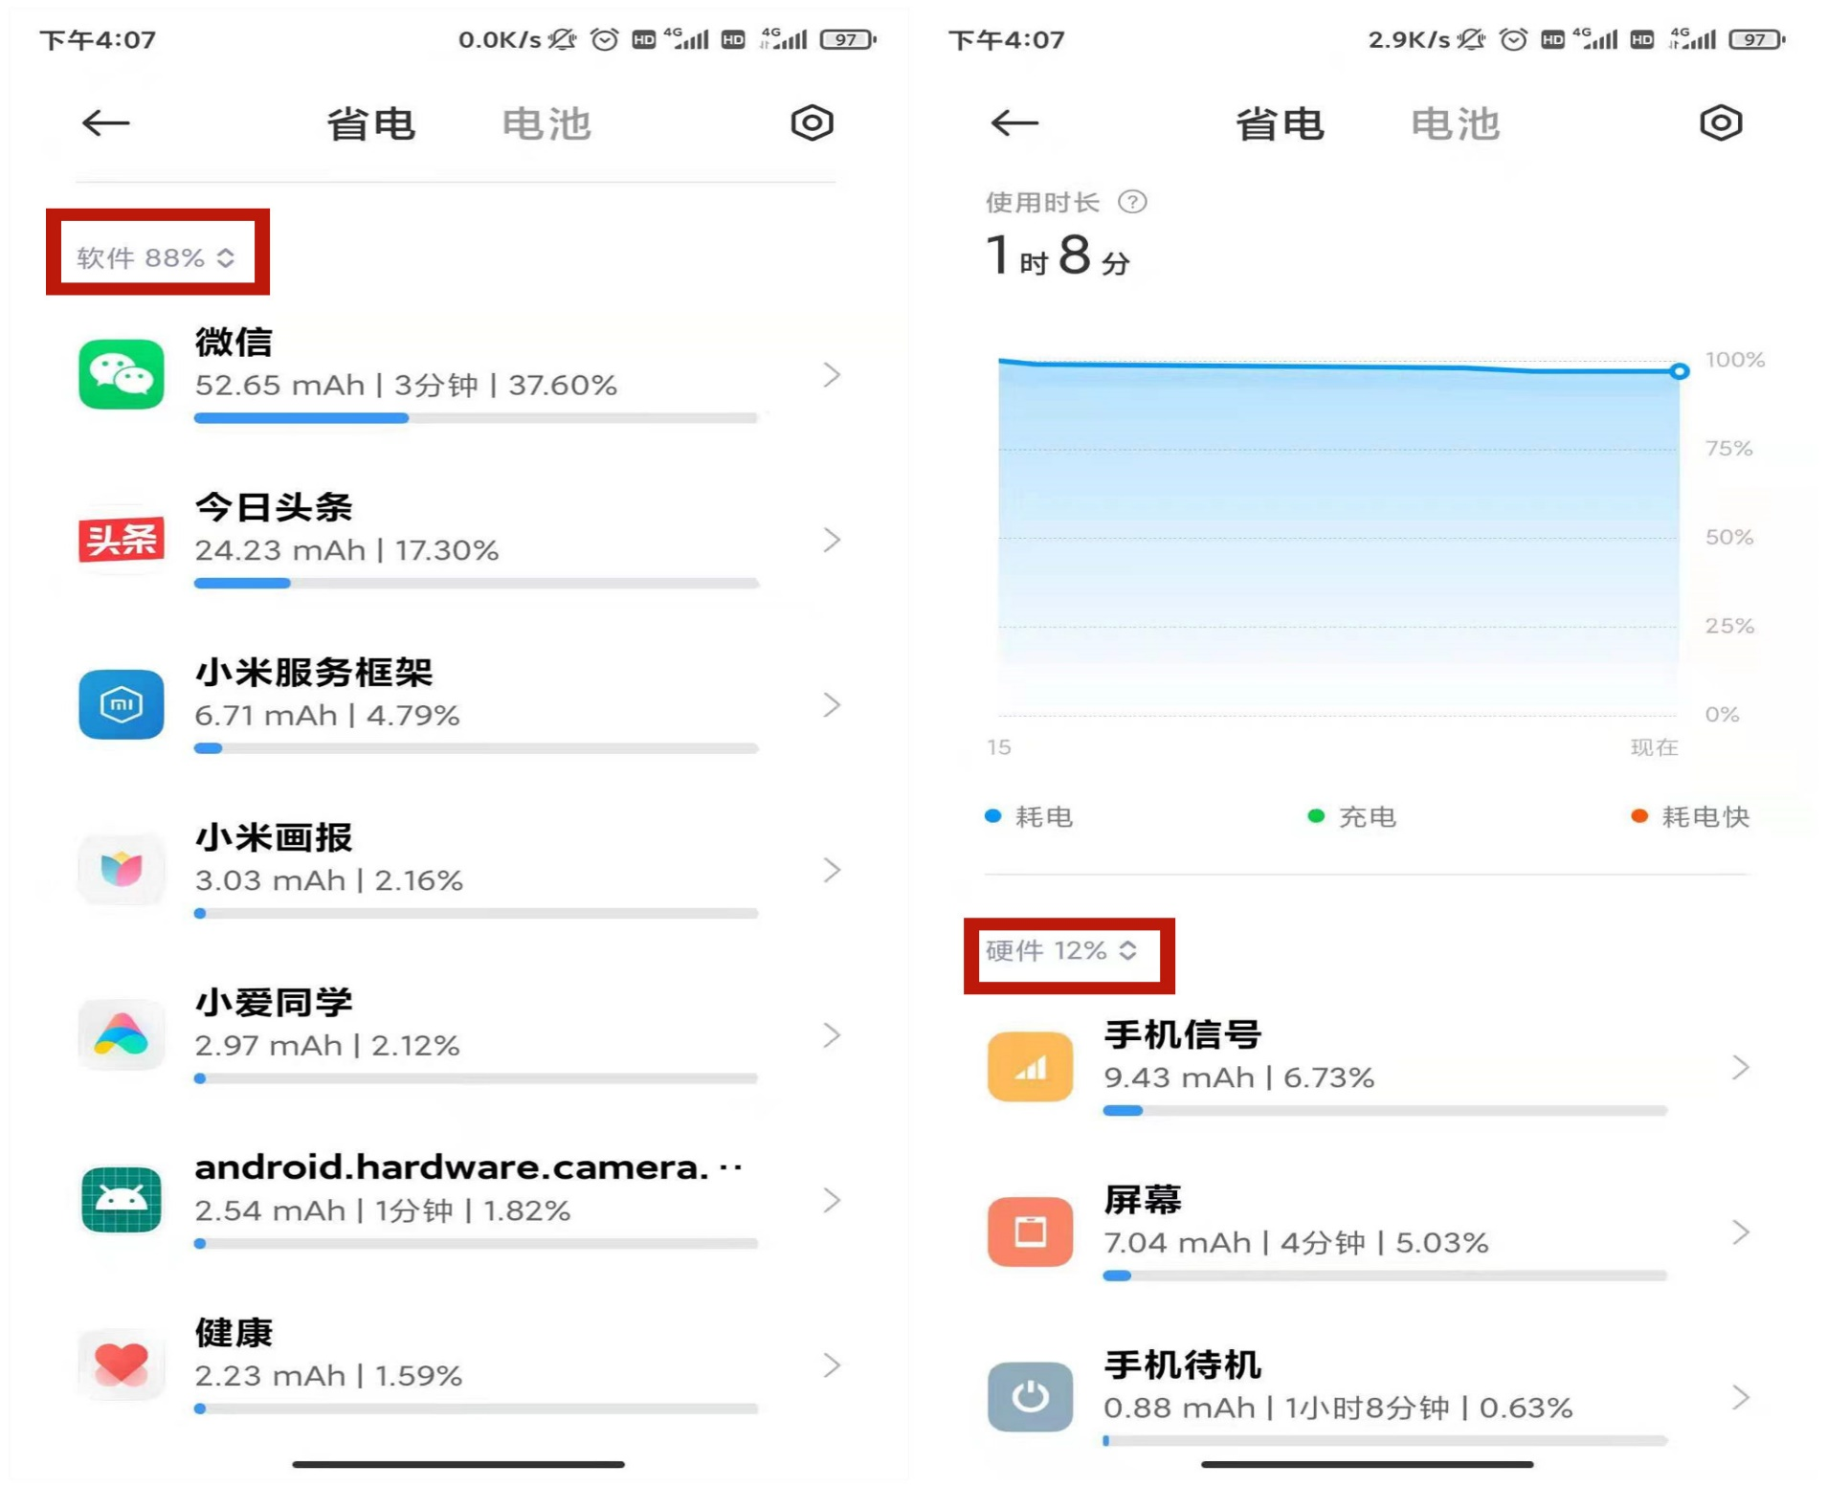

Slide 9
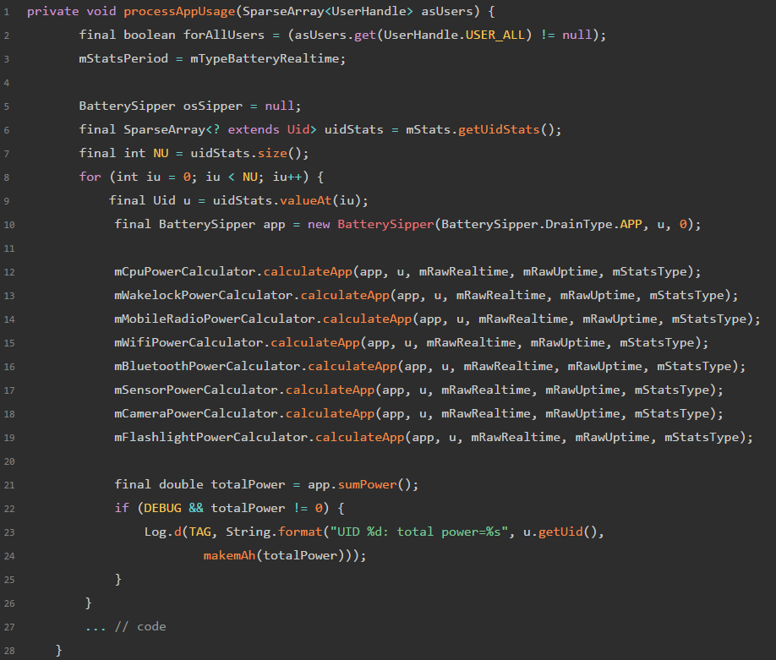
1.3 Android具体耗电量计算方法
1.3.1 软件功耗统计：processAppUsage()
在 BatteryStatsHelper.java 中，有这么一个方法：
processAppUsage()方法中，一个应用的总功耗在
这里体现出来了：
cpu
Wakelock(保持唤醒锁)
无线电(2G/3G/4G)
WIFI
蓝牙
传感器
相机
闪光灯

Slide 10
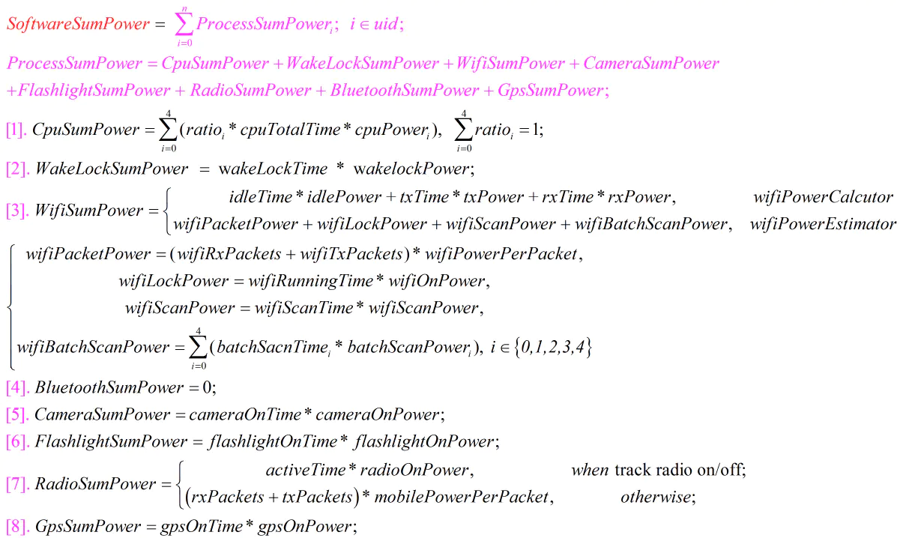

Slide 11
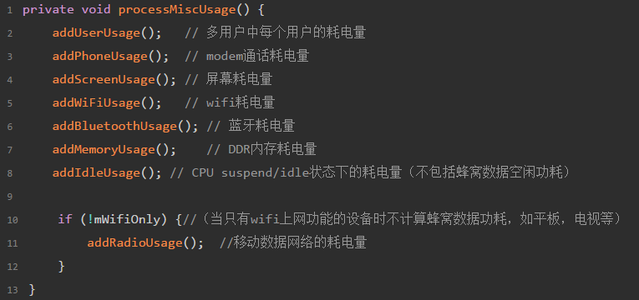
1.3.2硬件功耗统计
硬件功耗计算函数在：processMiscUsage()
硬件的总公式是： PowerMah = user_power + phonePower + screenPower + wifiPowerMah + bluetoohPower + memoryPower + idlePower + mobileRadioPower

Slide 12
举例
wifi
WifiPowerCalculator 计算wifi功耗：
mIdleCurrentMa: wifi controller 处于idle 状态下的功率 （PowerProfile.POWER_WIFI_CONTROLLER_IDLE）mTxCurrentMa: wifi controller 处于Tx 上行状态下的功率 （PowerProfile.POWER_WIFI_CONTROLLER_TX）mRxCurrentMa: wifi controller 处于rx 下行状态下的功率 （PowerProfile.POWER_WIFI_CONTROLLER_RX）
公式：powerDrainMah = ((idleTimeMs * mIdleCurrentMa) + (txTimeMs * mTxCurrentMa) + (rxTimeMs * mRxCurrentMa)) / (1000*60*60);
WifiPowerEstimator 计算wifi功耗：
mWifiPowerOn：wifi驱动打开时的功耗 （PowerProfile.POWER_WIFI_ON）
mWifiPowerScan： WiFi驱动程序扫描网络时的功耗。（PowerProfile.POWER_WIFI_SCAN）mWifiPowerBatchScan： wif批量扫描消耗的功率。 按“每小时扫描的频道”分解为分组。（PowerProfile.POWER_WIFI_BATCHED_SCAN）
公式：wifiPowerMah = ((totalRunningTimeMs - mTotalAppWifiRunningTimeMs) * mWifiPowerOn) / (1000* 60* 60)；

Slide 13
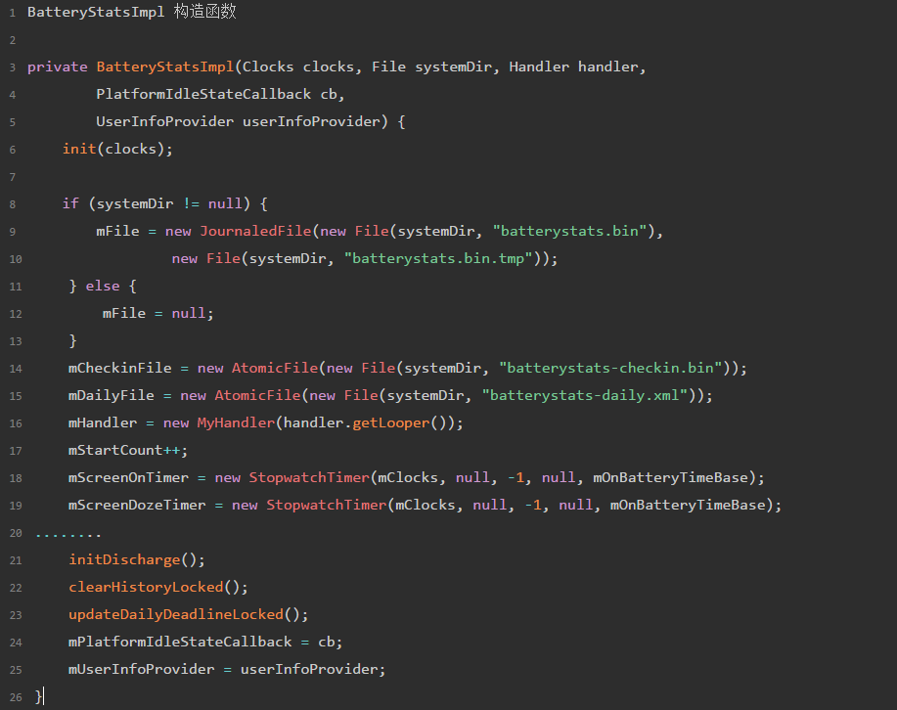
1.4 Android怎样存储与读取App耗电量信息
BatteryStatsImpl构造函数大概干了几件事：
1.传入的mClocks 为AMS 启动时候创建的SystemClock。
2. 在/data/system/ 下创建 batterystats.bin 文件和其备份文件 batterystats.bin.tmp，创建电池信息校准文件 batterystats-checkin.bin ，电池每日使用信息 batterystats-daily.xml
这里只做了些基本的初始化。真正载入betterystats.bin数据是在（ActivityManagerService.java）mBatteryStatsService.getActiveStatistics().readLocked();

Slide 14
1.5 总结
（1）Android部件电流信息存于：power_profile.xml
（2）每个OEM厂商有私有power_profile.xml
（3）软件/硬件计算方法集成于核心类BatteryStatsImpl
（4）耗电量信息保存于/data/system/ batterystats.bin

Slide 15
2.1安捷伦电流监控工具使用介绍
Agilent电流源windows工具说明.pdf

Slide 16
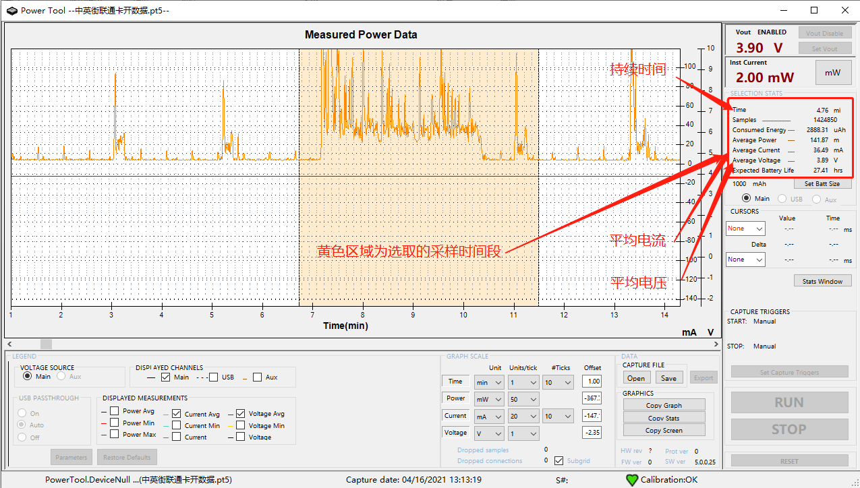
2.2 Power Monitor电流监测工具使用介绍

Slide 17
2.3 Battery Historian手机耗电神器介绍
2.3.1 环境搭建
0324_Android_BatteryStats_Docker.pdf
2.3.2 使用说明
Battery-historian使用手册.docx

Slide 18
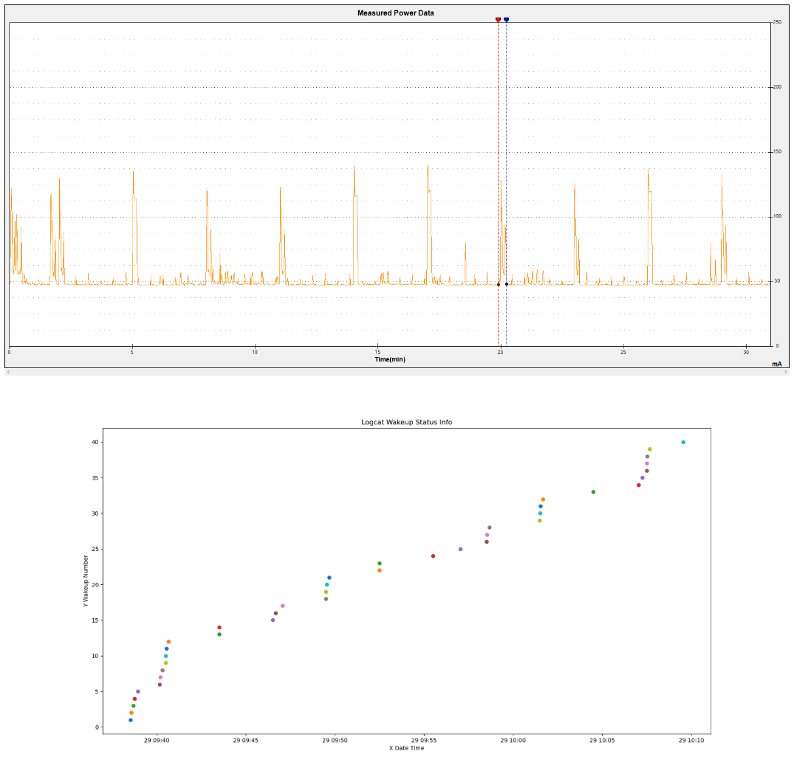
2.3.3 wakelock分析小工具
下载链接：
https://github.com/ZengjfOS/KernelTime/blob/master/LogcatWakeup.py

Slide 19
2.4 功耗问题实战展示
1.Fly mode底电流功耗大问题分析
目前我们分析的功耗问题主要是待机低电流或者待机平均电流问题。 造成待机底电流偏大原因基本可以分为3类:
（1）各个外设模块休眠漏电或未休眠：
外设模块分析主要还是靠硬件上一一移除，然后查看移除哪个模块后底电流有降下来，然后确定到时哪个模块漏电 .如休眠时将TP camera LCD 逐一移除来确定排查。 找到模块后再取分析代码来解决。
（2）GPIO/subsys/pll/clock口漏电：
AP suspend状态下，会因为GPIO配置不当，subsys/pll/clock没关，或者其他的原因造成26M没关，而导致底电流升高；这种情况，可以从kernel log中找到一些端倪，以确定进一步分析的方向。
（3）wakelock导致无法休眠，modem无法休眠 关闭飞行模式测试待机底电流，排除是否modem未休眠，首先确定是AP 还是modem。 modem暂无系统的分析方法。
modem无法休眠实例.pdf

Slide 20
2.4 功耗问题实战展示
2.实网待机问题：
① 确认modem log/mobile log/net log/BT/FM/GPS/WIFI/数 据连接等处于关闭状态，然后重新测试。仍有问题，执行②. ② 在①的基础上，将手机设置为fly mode进行测试平均电流。 – Fly mode电流异常，需要看AP这面是否有线程被唤醒或是底电流 异常。 – Fly mode电流正常，则进行第三步操作③. ③ 确认手机经过RF校准，然后连接综测仪进行传导测试， 手 机需要屏蔽盒进行屏蔽。 – 传导测试结果正常，则是实网待机电流问题。 2.GMS服务影响功耗问题总结.docx

Slide 21
谢谢

